Slide 1
WORKSHOP « Adopter une communication efficace au travail » Initiation à la CNV
Ce vendredi 13 mars 2020
Pour le FARES

Slide 2
« La communication est un art de vivre.
Elle est exigeante.
Elle est la condition de l’harmonie entre les gens ».
Marc Roussel
« Le plus grand problème dans la communication c’est qu’on n’écoute pas pour comprendre. On écoute pour répondre »

Slide 3
Qui suis-je ?
BlueBird Mission

Slide 4
Tour de table
Prénom- fonction
Comment vous sentez-vous aujourd’hui ?
Selon vous, de quoi va dépendre la réussite de cette formation ?

Slide 5
PRATICO PRATIQUE :
2 temps
Moment de pause 15’
Support individuel
Les questions sont toutes les bienvenues !!!
NOS REGLES D’OR

Slide 6
Sommaire
Introduction
 Communiquer efficacement ?
2. Rubans relationnels et relations
3. L’Equilibre dans la relation
Rapport amour- autorité
D’égal à égal
4. Le Tu qui tue !
5. Outil pratique → LA CNV
6. Bibliographie

Slide 7
1. Introduction
Communication = Importante et omniprésente !
PNL < année 70 USA
PNL = Programmation Neuro Linguistique
John Grinder – Richard Bandler
→ identification de schémas comportementaux
Principes et outils applicables dans tous les domaines !

Slide 8
Communiquer efficacement =
Dire :
 Passer un message, un renseignement à l’autre - dire certaines choses
Efficacement > Efficace :
Qui produit l'effet qu'on en attend
Oui ET ?! On fait comment ?
En sachant que l’essentiel n’est pas de dire les choses mais de BIEN les dire !
Quel est l’objectif de mon message ?

Slide 9
2. Dans quelle relation suis-je ?
Un ruban → une relation
Plusieurs types de relation: parentale, amicale, amoureuse, professionnelle,…

Slide 10
Vous entretenez de nombreuses relations au quotidien
Ce message s’inscrit dans quel ruban, dans quel type de relation ?
NB : le ruban professionnel peut aussi se subdiviser
Missions et obligations
Humanité
Exemples:
Patient réfractaire – humainement très sympa
Collègue et amie en même temps
Tenez-en compte dans votre communication !
Précisez dans votre message dans quel ruban vous vous situez !

Slide 11
3. Equilibre dans la relation
Exemple : Relation parent – enfant
Que représentent ces images ?
AMOUR (affection) AUTORITE ( structure/cadre)

Slide 12
Amour – Autorité Faites le bilan avec la personne avec qui vous voulez communiquer!
 Choisissez une personne
Positionnez le curseur de sorte à identifier le rapport perçu
Ajustez-vous en fonction
Exemples : relation entre 2 collègues
relation patient-soignant
Rapport = 30% amour / 70% autorité

Slide 13
Egal à Egal
Vous considérez-vous supérieur à l’autre? Inférieur ? ou d’égal à égal ?
Vous êtes vous ! Avec votre carte du monde!
L’autre est lui, avec sa carte du monde!
Respectez l’autre, sa carte du monde sans juger !
Primordial, dans la mesure où cela est perçu dans la communication!
Placez-vous sur un pied d’égalité !

Slide 14
4. Le « TU » qui tue

Slide 15
Génère une réaction de défense
Imposer ses dires, actes et pensées
« Tu devrais faire cela », tu dois, tu aurais dû, il faut, …
Façon de se déresponsabiliser, de faire culpabiliser
« C'est de ta faute », « Tu m'as mis dans de beaux draps »
Définit, étiquette la personne
« Tu es bordélique », « Tu es parano »
Dévalorise
TU → identité de la personne !
Sorte d’exutoire
« Tu ne penses qu'à toi »,
Comportements ?

Slide 16
 Reprenez une injonction utilisée soit à l’égard d’un(e) collègue – où d’un de vos patients.
« TU………………………………………………….»
Reformulez en passant du TU au « JE »
« JE ……...................................................... »
Exemple : Tu n’as de nouveau pas pris ton traitement ?!
Je suis déçue de voir que cela fait 5 jours que les médicaments n’ont pas bougé de la table
Relisez les 2 versions.
Ressentez celle qui conviendrait le mieux.

Slide 17
Bien communiquer s’apprend ! La perfection n’existe pas ! Objectifs = Développer sa communication ☑ Comprendre - prendre conscience ☑ Obtenir une orientation d’action ☑ Harmoniser vos relations ☑

Slide 19
5. OUTILS PRATIQUES : LA CNV ou Communication Non Violente
Se connaître SOI même – être bienveillant avec soi-même
Pour mieux partager avec l’autre/ les autres

Slide 20
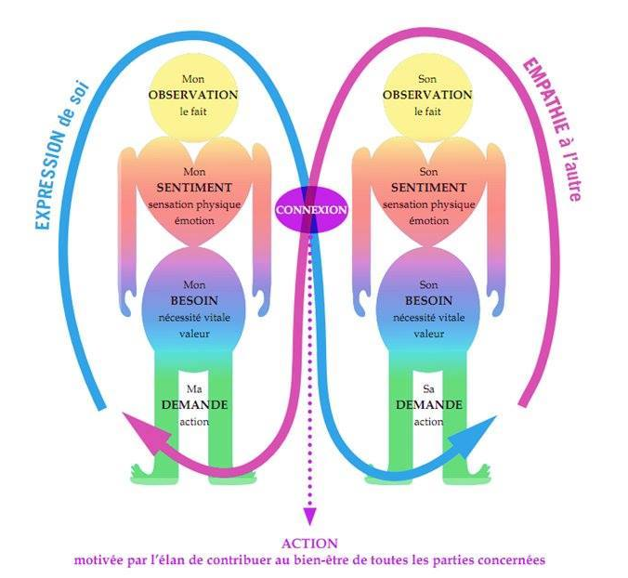
La communication non violente selon le processus de Marshall Rosenberg
La démarche:
J’observe un comportement concret qui affecte mon bien-être.
Je réagis à ce comportement par un sentiment.
Je cerne les désirs, besoins ou valeurs qui ont éveillé ce sentiment.
Je demande à l’autre des actions concrètes qui contribueront à mon bien-être

Slide 21
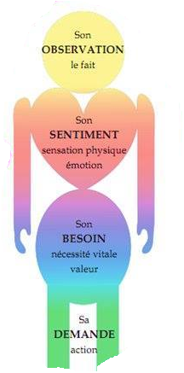
nt

Slide 22
La CNV Mise en pratique !
4 cas concrets
4 groupes de travail
Un temps de réflexion pour formuler un message en CNV
Un représentant par groupe pour donner le feed back
Un partage et une analyse collectifs pour identifier les pièges et subtilités de la CNV

Slide 23
 En fonction du cas qui vous concerne, décrivez ce que vous observez, exprimez vos sentiments en « je », les besoins (in)satisfaits à l’origine de vos sentiments et formulez ensuite un MESSAGE concret et réaliste.
OBSERVATIONS: Ce que j’observe (vois, entends) neutralité. « Lorsque je vois … »
SENTIMENTS: Comment je me sens (émotions ou sensations) par rapport à ce que j’observe. « Je me sens… »
BESOINS: Ce dont j’ai besoin ou qui touche à mes valeurs, ce qui éveille mes sentiments. « Parce que j’ai besoin de / j’accorde de l’importance à … »
DEMANDE: Les actions concrètes et réalistes que j’aimerais voir. « Serais-tu d’accord de …?

Slide 24
Feed-back /groupe
Votre message en CNV – cas N° …… :
……………………………………………………………………………………………………………………………………………………………………………………………………………………………………………………………………………………………………………………………………………………………………………………….........

Slide 25
Débriefing et partages
Les subtilités de la CNV

Slide 26
Avez-vous des questions ?

Slide 27
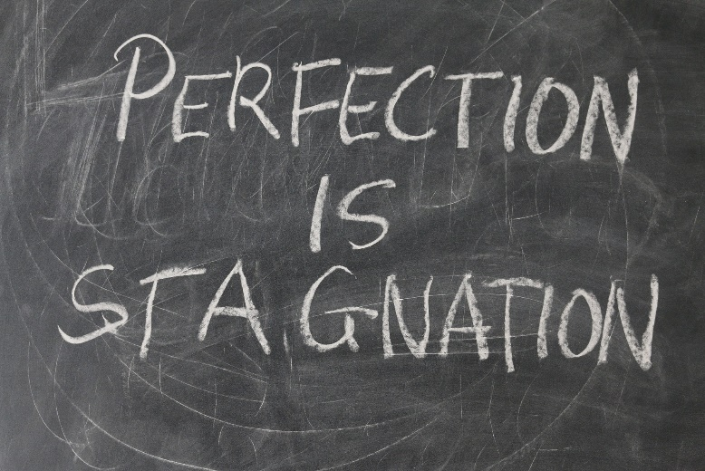
Conseils de mise en pratique
Inconfort → temps de réflexion
Objectif de mon message = ?
Qu’est-ce que je souhaite obtenir ?
Passer par l’écriture ( messages – WhatsApp – mails - …)
Mémo de la trame CNV
S’exercer – pratiquer
Se corriger les uns, les autres
A VOUS !!!!!!

Slide 28
Merci pour votre attention !
Merci de prendre quelques minutes pour remplir l’évaluation de cette « Introduction à la CNV » !
BluebirdMission.be
Coaching individuel – coaching professionnel – Formations/Workshops – Accompagnement d’équipe – Gestion de conflits - …

Slide 29
6. Bibliographie
CNV:
Nombreux ouvrages sur le sujet

